Slide 1
WAMP介绍
计算机学院
李赞
厚德B807

Slide 2
WAMP介绍
WAMP简介
phpStudy介绍
Apache参数配置
WAMP安装
PHP介绍
支付网站介绍

Slide 3




WAMP简介
Windows
Apache
Mysql
php
OS
PHPNOW
WampServer
phpStudy
XAMPP
网页服务器
数据库服务
动态网页技术
低成本，高可靠性，高性能
入门门槛低，易安装，易发布，配置灵活轻松

Slide 4
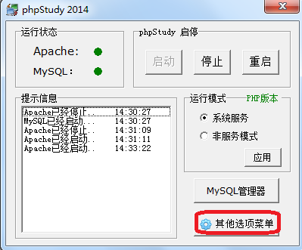
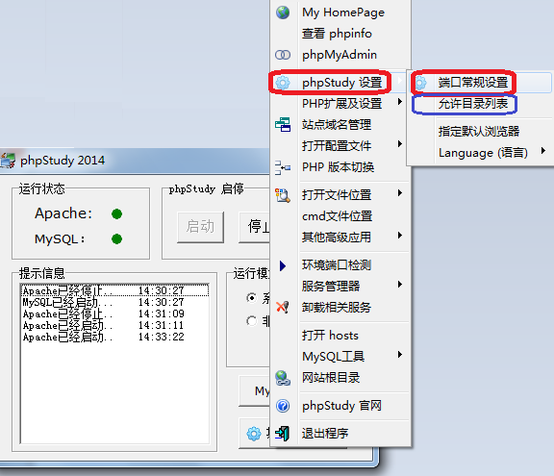
phpStudy应用介绍
Apache端口设置
允许浏览网站目录

Slide 5
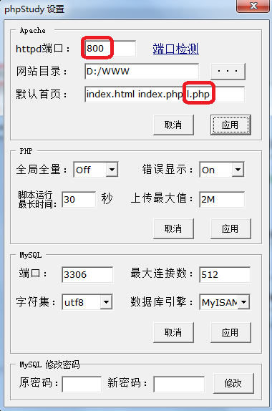
phpStudy应用介绍
Apache端口设置
首页文件

Slide 6
Apache配置介绍
Apache禁止文件目录显示
Option 中的 Indexes 去掉,在Options Indexes FollowSymLinks在Indexes前面 – 符号禁止,+表示允许。 或者可以在根目录的 .htaccess 文件中输入 <Files *> Options -Indexes </Files> 就可以阻止Apache 将目录结构列表出来
不允许用户下载系统的支付私钥
Apache禁止文件类型
1. 禁止访问某些文件/目录 增加Files选项来控制，比如要不允许访问 .inc 扩展名的文件，保护php类库：
<Files ~ ".inc$"> Order allow,deny Deny from all </Files>

Slide 7
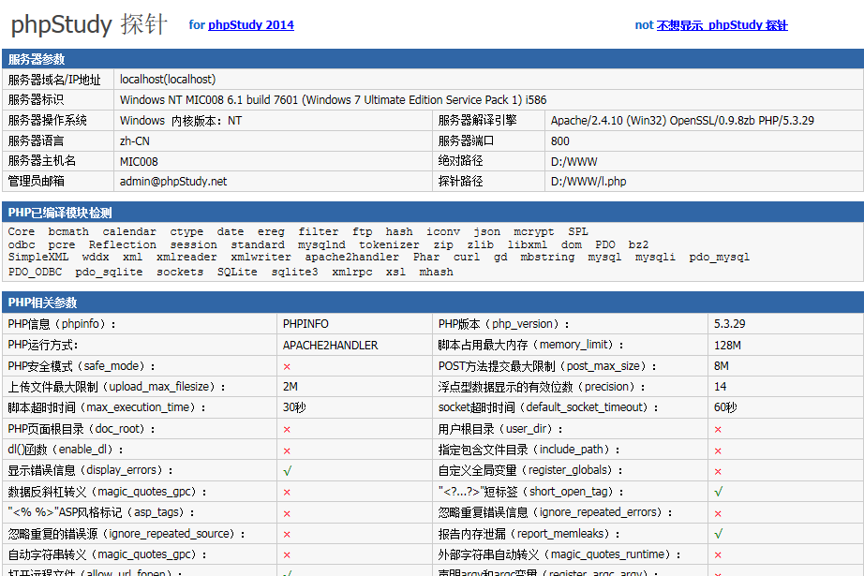
phpStudy应用介绍

Slide 8
php
一种通用开源脚本语言。语法吸收了C语言、Java和Perl的特点，利于学习，使用广泛，主要适用于Web开发领域。PHP 独特的语法混合了C、Java、Perl以及PHP自创的语法。它可以比CGI或者Perl更快速地执行动态网页。用PHP做出的动态页面与其他的编程语言相比，PHP是将程序嵌入到HTML（标准通用标记语言下的一个应用）
文档中去执行，执行效率比完全生成HTML标记的CGI要高许多；PHP还可以执行编译后代码，编译可以达到加密和优化代码运行，使代码运行更快。

Slide 9
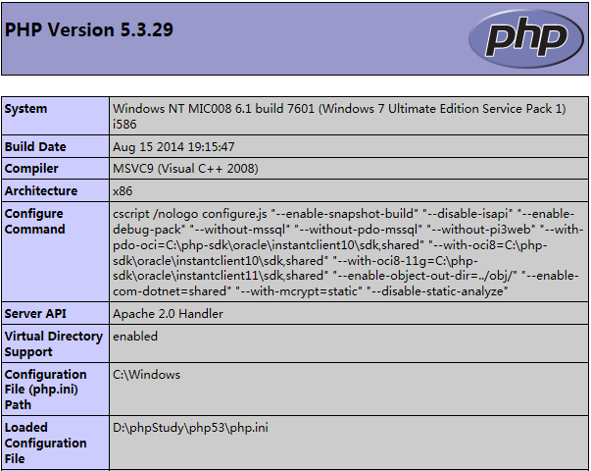
PHP介绍
phpinfo()函数
php_manual_zh

Slide 10
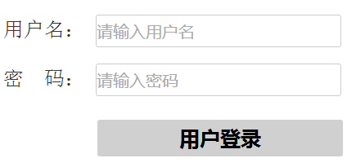
网页表单提交
POST方式与GET方式
<form method="post" name="frmLogin" id="frmLogin" action="act.php">
用户名：
<input type="text" id="username" name="username" placeholder="请输入用户名" />
<br />
密 码：
<input type="password" id="password" name="password" placeholder="请输入密码"/>
<br />
<input id="btnLogin" name="btnLogin" type="submit" class="button" value="用户登录" />
<br />
</form>

Slide 11
PHP介绍
使用session
启动session
<?php
session_start();
$_SESSION['yzm'] = $str;
?>
对session变量赋值
index.php
登录账号
购物车
验证码

Slide 12
PHP介绍
获取页面提交的数据
<form method="post" name="frmLogin" id="frmLogin" action="act.php">
用户名：
<input type="text" id="username" name="username" placeholder="请输入用户名" />
<br />
密 码：
<input type="password" id="password" name="password" placeholder="请输入密码"/>
<br />
<input id="btnLogin" name="btnLogin" type="submit" class="button" value="用户登录" />
<br />
</form>
$_POST["username"]
$_POST[" password "]

Slide 13
PHP介绍
数据库操作
<?php
//目前使用的是php5.3，不支持使用mysqli方法，2015.09.12
//本机开发使用3306端口
$edai_host="localhost:3306";
$mysqli=new mysqli($edai_host,"root","edaiedai","edai");
/* check connection */
if ($mysqli->connect_errno) {
printf("Connect failed: %s\n", $mysqli->connect_error);
exit();
}
$mysqli->query("SET NAMES 'UTF8'");
?>

Slide 14
PHP介绍
数据库操作
构造SQL语句
<?php
//读取表中纪录条数
$sql = sprintf("select * from `ed_user` where `ed_uid` = '%s' and `ed_upwd` = '%s'", $_POST["username"],$_POST["password"]);
// Select queries return a resultset
if ($result = $mysqli->query($sql)) {
if($result->num_rows >0 )
{ //用户登录成功
$_SESSION["ed_uid"]=$_POST["username"];
echo json_encode("登录成功");
}else
{
echo json_encode("登录不能匹配成功");
}
$result->close();
}
$mysqli->close();
?>
登录信息写入Session
返回处理结果

Slide 15
Ajax与JavaScript
Ajax基本原理
AJAX 可以使网页实现异步更新，在不重新加载整个网页的情况下，对网页的某部分进行更新。
传统的网页（不使用 AJAX）网页数据提交或更新内容，要重载整个网页页面。
Asynchronous Javascript And XML

Slide 16
Ajax与JavaScript
XMLHTTPRequest
Ajax基本原理
XMLHTTPRequest是在IE5以后的浏览器中支持的对象。responseText与responseXML是浏览器动态返回的内容。

Slide 17
传统的网页提交方式
数据提交页
返回页
表单数据
数据显示
传统的网页（不使用 AJAX）更新内容或数据提交时，必须重载整个网页页面，页面会出现短暂的空白状态。
响应页
数据查询更新
提交页
空白
显示页

Slide 18
Ajax的网页提交方式
提交/返回页
表单数据
使用 AJAX更新内容或数据提交时，浏览器不必重载整个网页页面。处理后的结果更新数据显示并不改变页面其它区域内容。
数据显示
Ajax/JavaScript
Ajax方式与回调函数工作方式相同
响应页
数据查询更新
提交页
数据外理
显示页

Slide 19
Ajax的POST回调函数调用
jQuery.post( url, [data], [callback], [type] )
$.post(url,parameters,callback,type)
参数
url | (字符串)处理提交数据的页面。
parameter | (对象)需要传递到服务器端的参数。 参数形式为“键/值”。
callback | (回调函数)页面提交数据处理完成后调用。该函数参数为响应体和状态。
type | 请求返回的数据格式，如：JSON
Ajax方式与回调函数工作方式相同

Slide 20
PHP+Ajax+JS+Bootstrap页面设计
login.php
login.js
login.act.php
Ajax.js
$.post(url,callback)
$_POST["username"];
login.js
$mysqli->query($sql)
<form>
返回结果

Slide 21
Ajax中的回调函数举例
var url = 'login.act.php';
$.post(url, $("#frmLogin").serialize(),function(data){
$('#btnLogin').attr('disabled',false);
//alert(data);
if(data=="账号或密码错误"||data=="账号不存在！")
{ alert(data);
return false;
} else
{
alert(data);
window.location.href = 'index.php';
}
}, "json");

Slide 22
网页技术中Ajax技术应用
Ajax中的页面提交
表单数据提交
Ajax
中国银联支付
文件上传
图片验证码

Slide 23
在线支付网站介绍
用户注册
图片验证码
基本功能介绍
主要技术
购物车
用户登录
订单
图片上传
支付订单
表单数据提交
Ajax
中国银联支付
文件上传
session

Slide 24

图片验证码实现
图片数据
checkcode.php
$_SESSION['yzm'] = $str;
<form>
<img id="checkpic" onclick="changing();"
src='checkcode.php' title="点击图片刷新验证码" />
</form>

Slide 25
购物车实现
用户注册
图片验证码
基本功能介绍
主要技术
购物车
用户登录
订单
图片上传
支付订单
表单数据提交
Ajax
中国银联支付
文件上传
session

Slide 26
图片上传网页
上传响应页面
<form method="post" action="upload.php" enctype="multipart/form-data">
<input type="hidden" name="MAX_FILE_SIZE" value="2000000">
文件尺寸限制
<input name="file" type="file" value="浏览" >
数据类型为文件

Slide 27
图片上传功能
判断文件类型
重命名文件(避免重名)
上传文件移至指定目录
检测文件并显示图片

Slide 28
用户登录实现
用户注册
图片验证码
基本功能介绍
主要技术
购物车
用户登录
订单
图片上传
支付订单
表单数据提交
Ajax
中国银联支付
文件上传
session

Slide 29
订单支付实现
用户注册
图片验证码
基本功能介绍
主要技术
购物车
用户登录
订单
图片上传
支付订单
表单数据提交
Ajax
中国银联支付
文件上传
session

Slide 30




中国银联支付接口
企业向银联提交申请
企业向银联支付费用
中国银联提供支付API
企业下载公钥与私钥文件
网站用公钥与私钥加密订单
申请支付流程

Slide 31

网站支付订单数据流程
网站流程
购买商品
具有公网IP的网站
生成支付订单
加密订单信息
银联处理流程
POST表单
加密的订单信息
用户支付操作
加密的支付结果
POST表单
解密支付结果
订单记录
商品交付

Slide 32
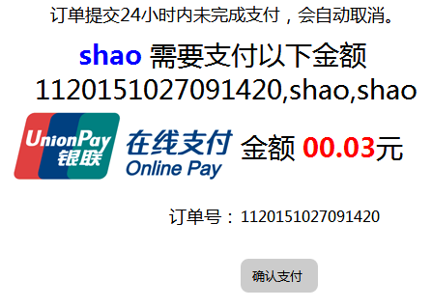
中国银联支付的用户操作
支付订单生成页

Slide 33
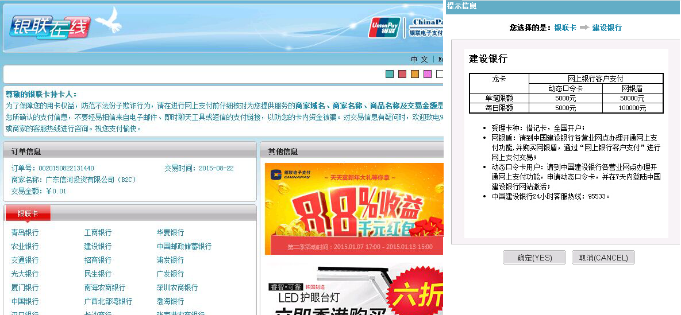
中国银联支付的用户操作
支付请求转入银联网站

Slide 34
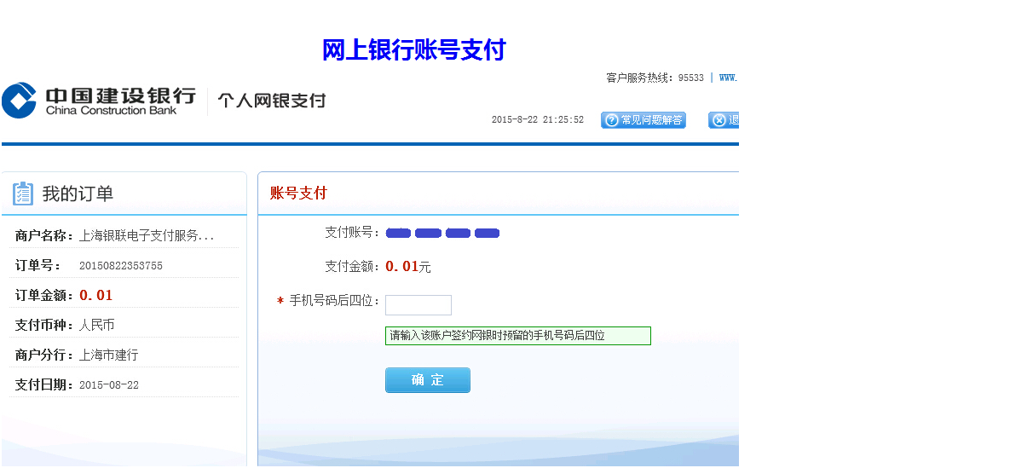
中国银联支付的用户操作
用户进行支付操作

Slide 35
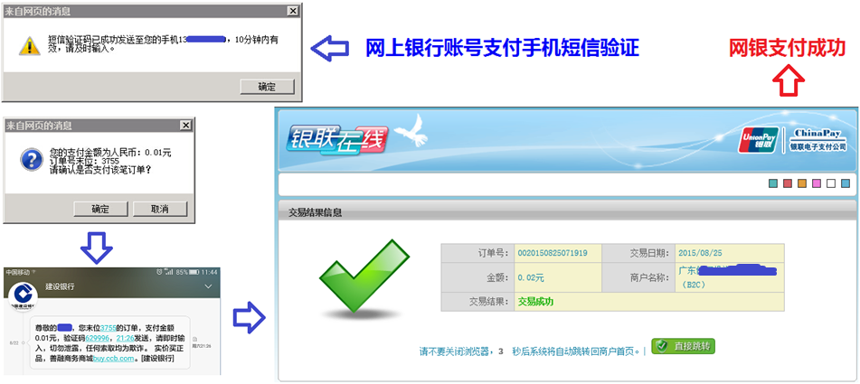
中国银联支付的用户操作
用户支付完成

Slide 36
中国银联支付的用户操作
银联将支付完成信息回传给企业网站

